Slide 1
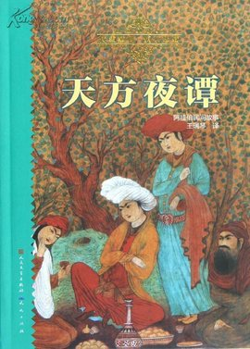
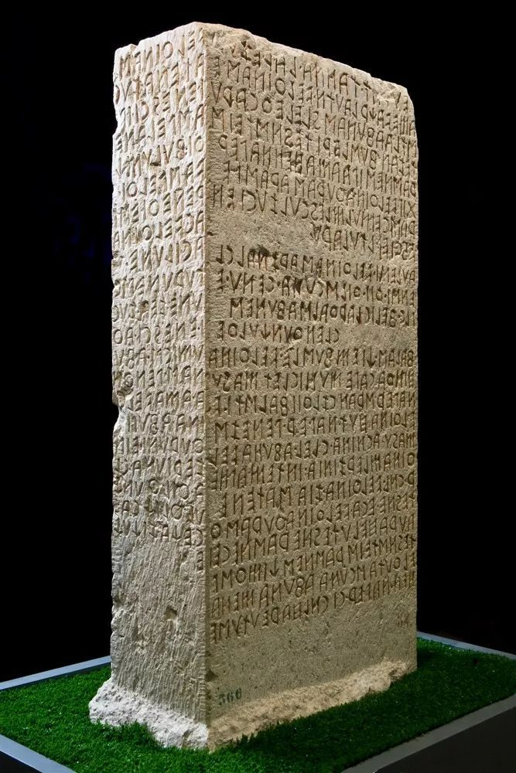

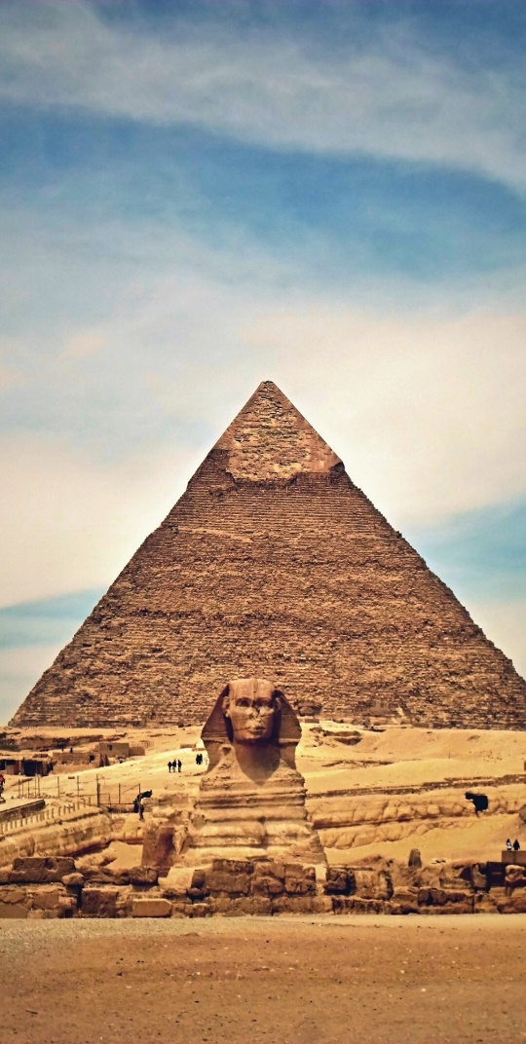
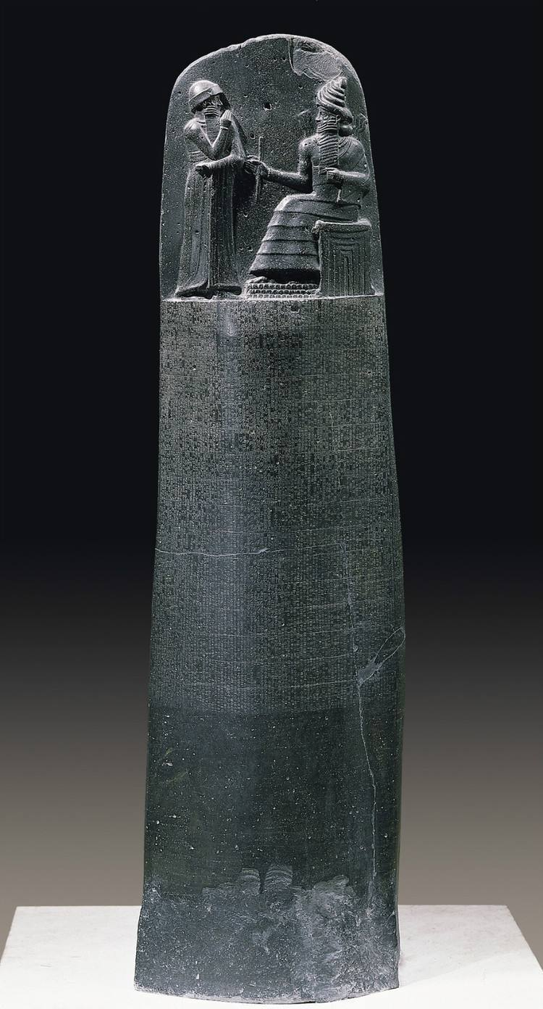
第三课
古代西亚、非洲的文化
湖北省汉川市第二中学 魏开方
课程标准：了解世界文化的多样性；认识世界各国、各地区、各民族人民共同推动人类文化的发展。

Slide 2
目录
01
古代西亚文化
02
古代埃及文化
03
阿拉伯文化

Slide 3
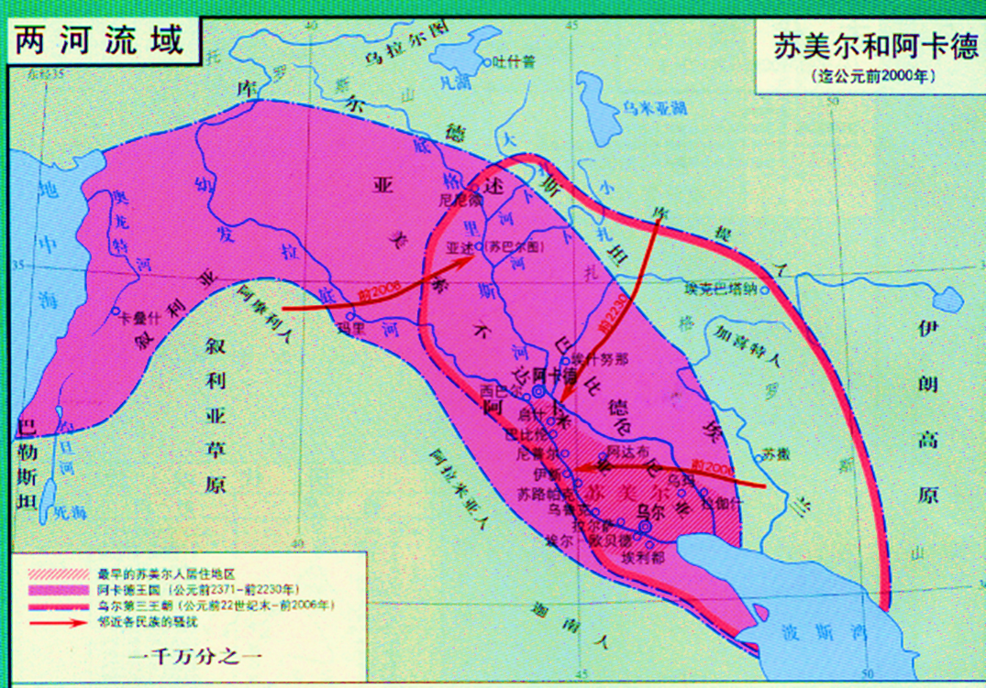
一、古代西亚文化
西亚文明地域分布概况：古代西亚主要包括包括两河流域、伊朗高原及其周边地区，产生了世界上最早的文明的之一。
苏美尔文明 | 公元前3200-前2300 | 城邦林立
阿卡德王国时期 | 公元前2300-前2191 | 统一了巴比伦尼亚
乌尔第三王朝 | 公元前2113-前2006
古巴比伦王国 | 公元前1894-前1595
加喜特人时期 |  | 统治两河流域400年
亚述时期 | 公元前8世纪-前612
新巴比伦王国 | 公元前626-前539
波斯帝国时期 | 公元前6世纪-前324 | 地跨三大洲

Slide 4
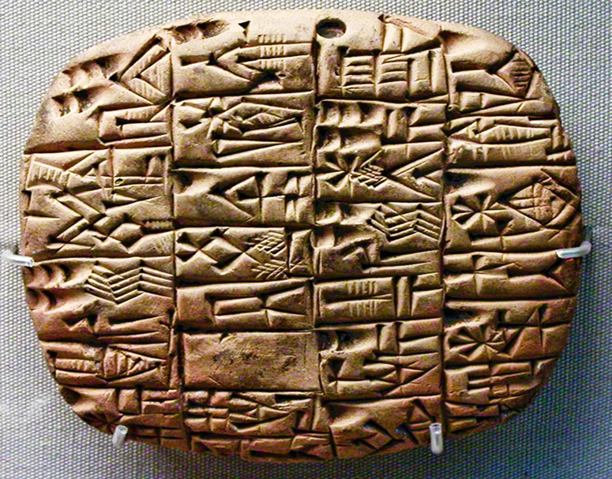
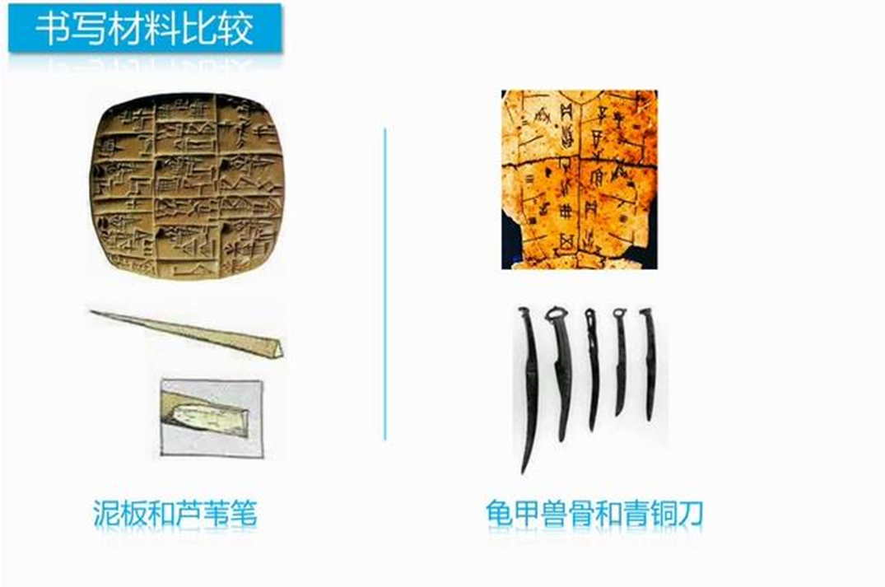
一、古代西亚文化
1.文字——楔形文字
（1）地位：两河流域南部的苏美尔人创造的楔形文字是迄今为止所知世界上最早的文字。
（2）时间：公元前3000年左右
（3）特点：用削尖的芦苇秆或木杆刻写在烧制或晒干的黏土泥板上压出一道道笔画，每道笔画看起来都像楔子，因此这些笔画组成的文字被称为楔形文字，也被称为泥板文书。
（4）使用范围：最早是苏美尔人使用，后来为阿卡德人、巴比伦人、亚述人和波斯人所使用，是承载两河文明的主要文字。
刻有楔形文字的泥版
书写工具——芦苇秆

Slide 5
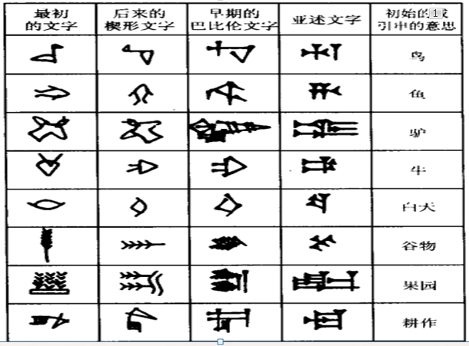
一、古代西亚文化
1.文字——楔形文字
“从苏美尔时代残留下来、在近代被发掘出来的楔形文字文献都是抄写在泥版上的。
楔形文字的书写材料主要与地理环境有关。两河流域木材稀少，连石头也很缺乏，但却有得天独厚的两河冲积平原的泥土。
从书写的内容来看，这些泥版中，大约90%是商业和行政记录，其余10%大致可以归入文学的范畴”。
从文字的发展演变看，楔形文字产生后，是在不断变化发展的。
刻有楔形文字的泥版

Slide 6
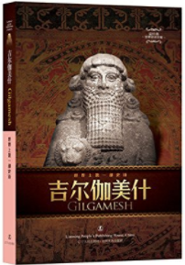
一、古代西亚文化
2.文学——《吉尔伽美什》
（1）地位：《吉尔伽美什》是目前所知世界上最早的史诗。
（2）产生：起源于两河流域的苏美尔时代，最初为口头创作，后经诗人们不断加工而完善，最后定型于古巴比伦王国时期。
（3）载体：楔形文字。
（4）内容：史诗叙述了苏美尔地区乌鲁克国王吉美伽尔的活动，诗中还穿插大量神话故事，包括著名的洪水故事，生动反映了两河流域居民对生活和生命的态度。
（5）价值：体现了苏美尔人对他们伟大英雄的崇拜之情，具有较高的文学价值和史学价值。

Slide 7
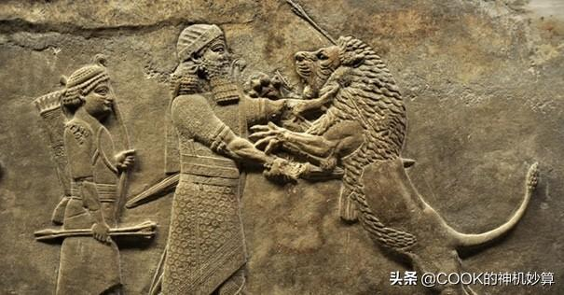
一、古代西亚文化
2.文学——《吉尔伽美什》
在美索不达米亚地区，最著名的文学杰作就是目前世界上所知最早的史诗《吉尔伽美什》，它是美索不达米亚的吟游诗人们以乌鲁克国王吉尔伽美什为主人公所创造出来的诗歌汇集。
诗中将吉尔伽美什描绘成半人半神的英雄，他骄傲暴戾，引起众神不满，于是众神创造出巨人恩奇都去惩罚他，但两人在决斗中成为好朋友，此后吉尔伽美什弃恶从善、为民除害，立下许多功绩。
诗中还穿插大量神话故事，包括著名的洪水故事，生动反映了两河流域居民对生活和生命的态度。
吉尔伽美什捕获狮子

Slide 8
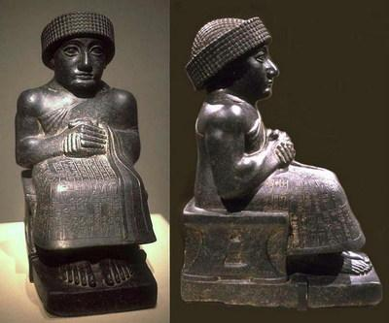
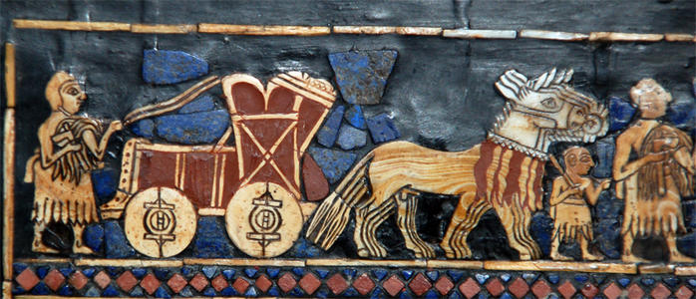
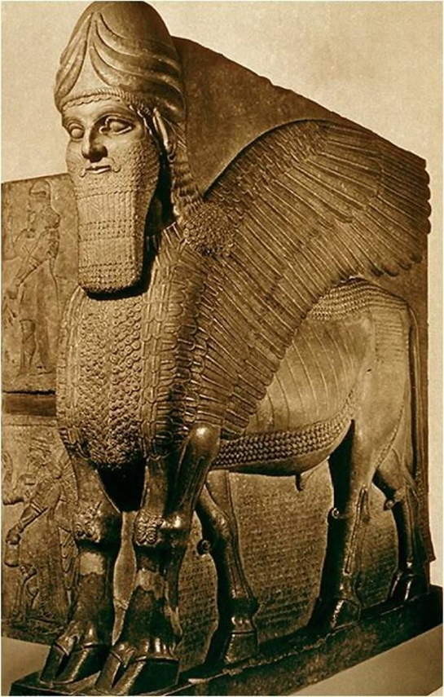
一、古代西亚文化
3.建筑、艺术
（1）苏美尔人的泥偶雕像生动有趣，壁画主题多样。
（2）亚述帝国修建了多座规模宏大的王宫。
（3）波斯王宫装饰豪华，雕梁画栋，体现了专制帝国统治者的威严。
苏美尔人的泥偶雕像
苏美尔人的王陵壁画
亚述帝国的标志性人首飞牛石雕

Slide 9
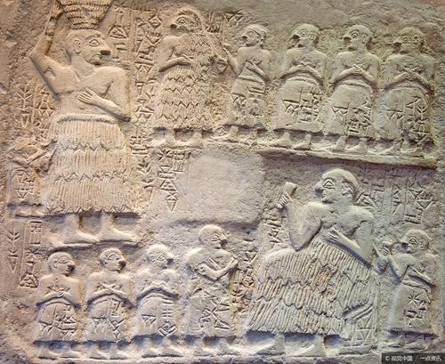
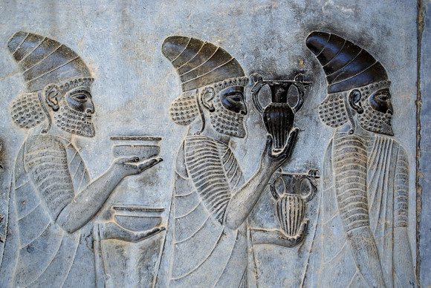
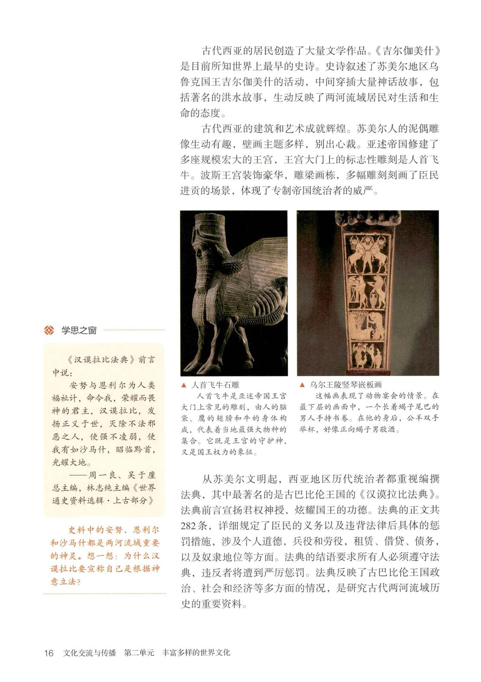
一、古代西亚文化
3.建筑、艺术
苏美尔人浮雕
阿帕达纳宫的浮雕
乌尔王陵竖琴嵌板画

Slide 10
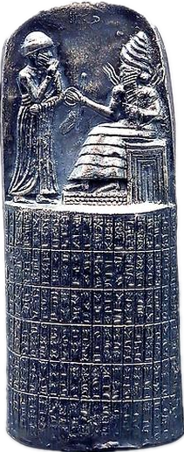
一、古代西亚文化
4.法典——古巴比伦王国的《汉谟拉比法典》
（1）颁布的时间：公元前18世纪。
（2）目的：是汉谟拉比为了向神明显示自己的功绩并巩固贵族地位而制定的；通过编制完备法典的方式解决矛盾，维护统治。
（3）使用的文字：楔形文字。《汉谟拉比法典》得以流传于今世，主要得于楔形文字的保存。
（4）内容：法典前言宣扬君权神授，炫耀国王的功德；正文详细规定了臣民的义务以及违背法律后具体的惩罚措施，涉及个人道德，兵役和劳役，租赁、借贷、债务，以及奴隶地位等方面。结语要求所有人必须遵守法典，违犯者将遭到严厉惩罚。
（5）性质：《汉谟拉比法典》是古巴比伦历史上一部维护奴隶主阶级利益的法典。
（6）价值：是现存古代世界第一部比较完备的成文法典，在世界法制史上占有重要的地位。比较清楚地展示了古巴比伦王国的社会状况，是了解和研究古巴比伦王国的第一手文献。

Slide 11
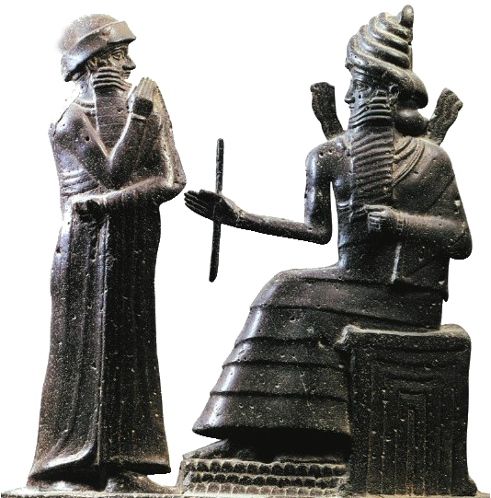

一、古代西亚文化
4.法典——《汉谟拉比法典》
学识之窗（P16页）：
汉谟拉比
王
太阳神沙
玛
什
《汉谟拉比法典》前言中说：安努与恩利尔为人类福祉计，命令我，荣耀而畏神的君主，汉谟拉比，发扬正义于世，灭除不法邪恶之人，使强不凌弱，使我有如沙马什，昭临黔首，光耀大地。
——周一良、吴于廑总主编，林志纯主编《世界通史资料选辑·上古部分》
权
柄
史料中的安努、恩利尔和沙马什都是两河流域重要的神灵。想一想：为什么汉谟拉比要宣称自己是根据神意立法？
宣扬君权神授，神化汉谟拉比在古巴比伦王国臣民中的地位，从而使专制王权和神权趋于统一，有利于统治人民和巩固统治。

Slide 12
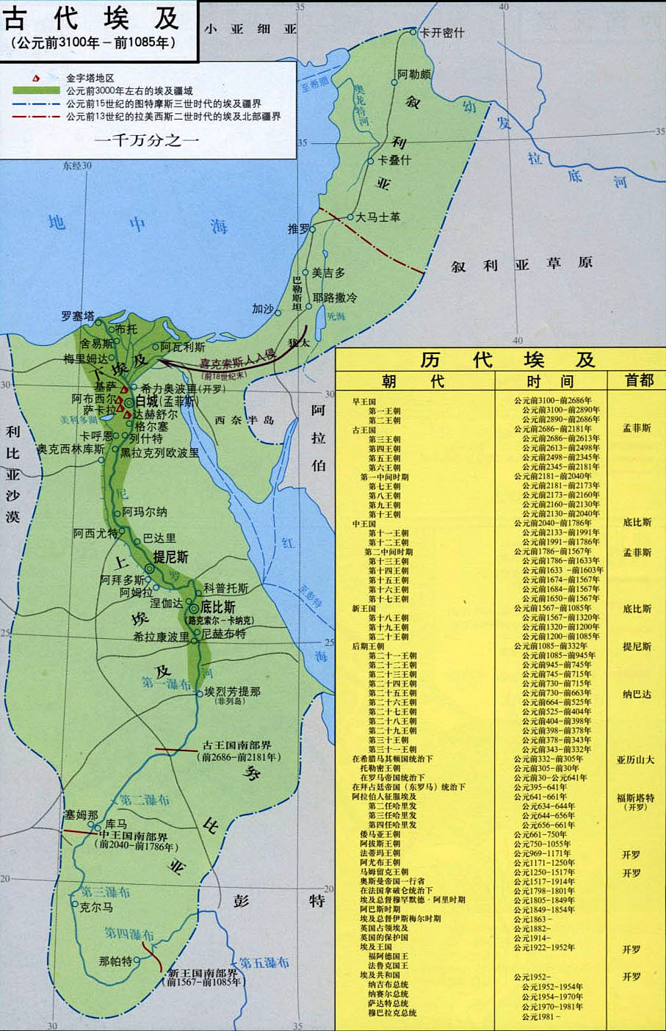
二、古代埃及文化
埃及地域文明概况：古代埃及地处北非的尼罗河流域。公元前3100年左右，埃及初步实现统一，绵延约3000年。
前王朝时期 | 公元前4500-前3100
早王朝时期 | 公元前3100-前2700
古王国时期 | 公元前2700-前2160
第一中间期 | 公元前2160-前2010
中王国时期 | 公元前2106-前1786
第二中间期 | 公元前1786-前1550
新王国时期 | 公元前1550-前1069
第三中间期 | 公元前1069-前656
后期埃及 | 公元前656-前332

Slide 13
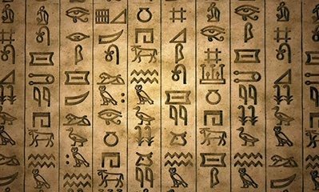
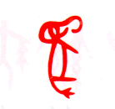

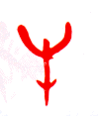






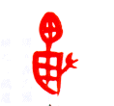






二、古代埃及文化
1.文字——象形文字
（1）这种文字来源于最初的象形字,由表音符号、表意符号和限定符号组成。
（2）象形文字约形成于公元前4千纪末,一直使用到公元4世纪。在此期间,象形文字经历了多种变化,总的趋势是简化。
牛
象
月
山
古代埃及的象形文字十分复杂，只有少数祭司和书吏掌握，所以人们称象形文字为“神说的字”。当时书吏的职责就是以象形文字抄写、记录文件和农产品的产量。
羊
鱼
鸟
龟

Slide 14
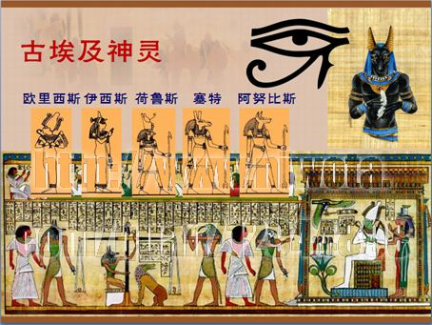
二、古代埃及文化
2.文学
古代埃及人创作出丰富的文学作品，如神话、诗歌、哲理故事和散文故事。
（1）神话包括世界诞生和人类起源等内容；
（2）诗歌大多是宗教诗，也有爱情诗；
（3）哲理故事传达着埃及人的人生观和世界观；
（4）散文故事包含寓言和传记等。
奥西里斯：冥王和农业之神
伊西斯：生命、魔法、婚姻和
生育女神
荷鲁斯：复仇之神，法老的守
护者，外形为鹰。
赛特：战争、沙漠、风暴之神
阿努比斯：死神
《魔术师的故事》《船舶遇难的水手的故事》
《一个能说善辩的农民的故事》
《辛努亥故事》 《人类的毁灭》
《夺取约帕城的故事》 《梅腾墓铭文传记》
《乌尼传记》
《哈尔胡夫传记》 《埃巴那之子阿赫摩斯传记》
《阿赫摩斯.潘.尼克伯特传记》
《阿蒙尼姆海布传记》 《维西尔莱克米尔传记》

Slide 15
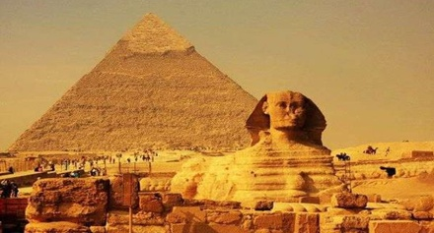
二、古代埃及文化
3.建筑艺术
古代埃及的建筑艺术受到宗教较大影响。埃及人把大量精力和财富用在理葬死者上，给死者修建豪华的陵墓，准备丰厚的随葬品。如金字塔、神庙等。
（1）金字塔：
胡夫金字塔和狮身人面像
①建造条件：古埃及的奴隶制经济迅速发展；法老对全国实行专制统治；古埃及文化的基础，几何、天文等技术的发展。
②建筑的特点：
外部—规模巨大，匀称壮观；内部—构造复杂，艺术精美；科技含量—精确度高，结构精密。
③历史价值：金字塔是人类建筑史上的奇迹，昭示着古埃及人高超的技术与成就，承载着古埃及人民的智慧和历史，是古埃及文明的象征。

Slide 16
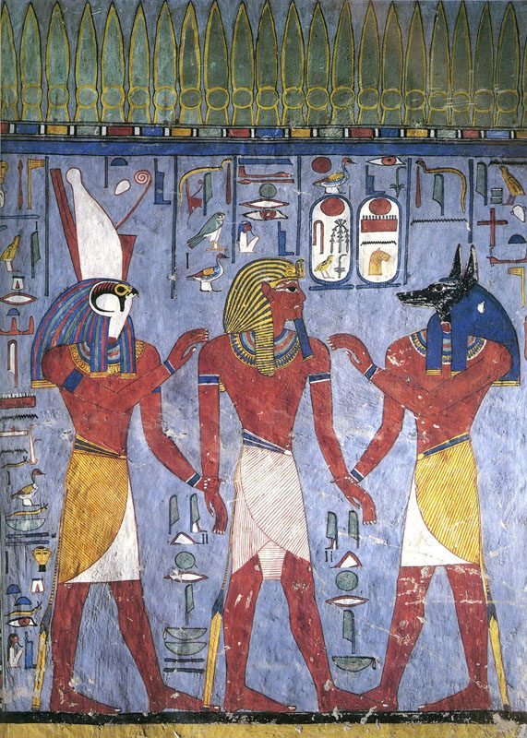
二、古代埃及文化
3.建筑艺术
在这幅壁画中间是拉美西斯一世，他的右边头戴王冠，头部呈鹰形的是荷鲁斯神（法老的守护者-复仇之神），他的双眼分别代表太阳和月亮，成为后来基督的雏形，他是上帝的化身；左边那个长着豺狼头人身的神叫阿努比斯，它是陵墓之神，还负责管理把尸体制成木乃伊。它在阴间审判庭上担任重要角色，他手中握有进入冥世大门的钥匙。这是一幅将国王引入冥世的画。
《拉美西斯一世墓壁画》

Slide 17
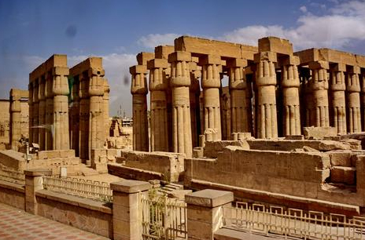
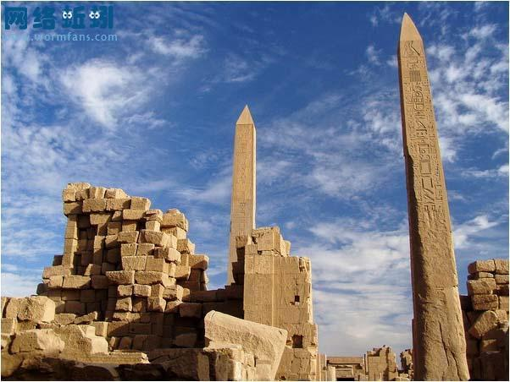
二、古代埃及文化
3.建筑艺术
（2）神庙
为求得来世的好生活，法老们还修建了众多神庙，表达自己对神的敬畏。祭司们宣扬法老是神的化身，法老则赐予神庙大量财富。有些神庙富甲一方,势力强大。
卡尔纳克神庙
埃及神殿的特征是在殿门口矗立着一对象征太阳的方尖碑。 碑尖用金属包裹，当太阳照到碑尖时，会像耀眼的太阳一样闪闪发光，人们感觉到有一种炫目的色彩和光亮，肃然起敬，使大家更加相信法老就是太阳神的儿子。
神殿门口的方尖碑

Slide 18
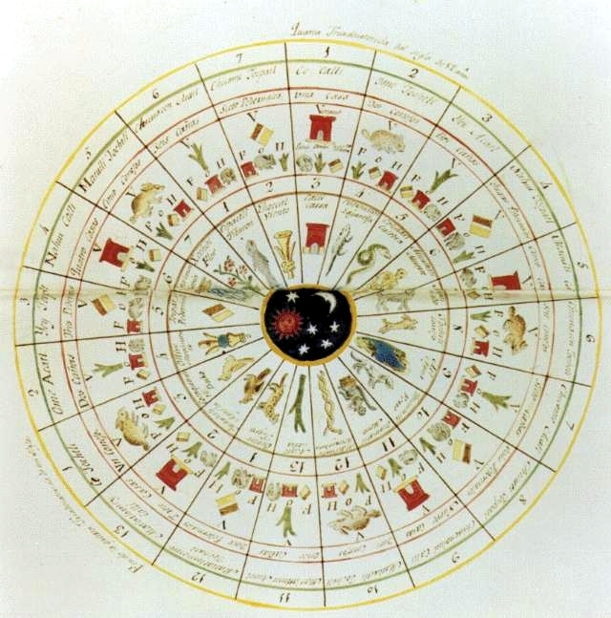
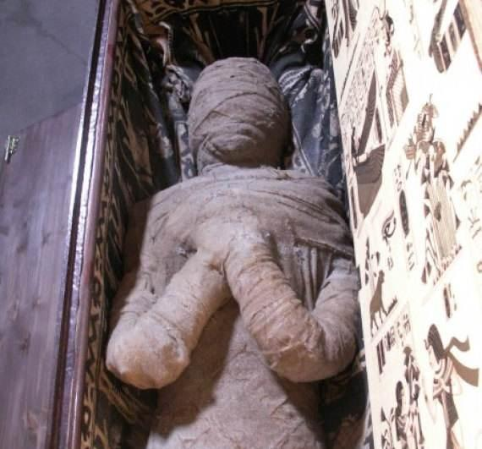
二、古代埃及文化
4.科学技术
(1)古代埃及人发明了世界上最早的太阳历。太阳历是古代世界最精确的历法之一。古罗马的凯撒在制定作为今天公历重要基础的儒略历时，吸收了埃及历法的成就。
(2)在数学、医学等方面，埃及人也颇有建树。波斯帝国宫廷中，就有许多埃及医生。
古埃及太阳历
木乃伊

Slide 19
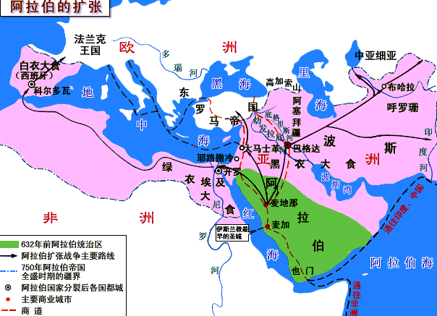
三、阿拉伯文化
1.阿拉伯文明的产生
波斯帝国之后，古代西亚文明逐渐衰落。公元7世纪，阿拉伯帝国开始兴起，到公元8世纪已征服从伊比利亚半岛到印度北部的广大地区。
阿拉伯人继承和融合了上述地区的文化遗产，把古代埃及、西亚、希腊、罗马以及印度的文化典籍翻译成阿拉伯语，结合阿拉伯人的风俗、语言和传统，创造了阿拉伯文化。
它占领的区域，如果用一只鹰来比喻，则鹰身是阿拉伯半岛，鹰头是现在的中东和土耳其地区，两翼则东至阿富汗和新疆，向西覆盖了整个北非直到大西洋，并且越过直布罗陀海峡，囊括西班牙，直抵比利牛斯山。
Notes:
1、阿拉伯帝国建立：661年，穆阿维亚哈里发——倭马亚王朝
2、阿拉伯帝国的繁荣：8世纪，阿拔斯王朝——都城“巴格达”
3、阿拉伯帝国衰亡：内因外因结合；1258年，被蒙古所灭。

Slide 20
三、阿拉伯文化
在公元634年到公元750年，阿拉伯人建立起一个西起比利牛斯山脉，东至中国边境的帝国。……帝国建立后的经济繁荣又使阿拉伯商人的足迹踏遍了亚、非、欧三洲。商业贸易频繁交往的同时，科学文化的交流也大大加强了。阿拉伯的统治者对异族文化的宽容态度促成了中世纪阿拉伯科学的进步。在地理上，阿拉伯联系了东方和西方；在文化上，阿拉伯在东西方之间承担了科学文化交流的桥梁—中国、印度的科学文化有很大一部分是通过阿拉伯传入欧洲的；在历史上，阿拉伯文化在欧洲科学的发展上也起了承上启下的作用。……阿拉伯的文化是在同时吸收了古希腊和古东方文化的基础上产生的，阿拉伯科学形成的过程本身就是东西方文化的一次大融合。
——张帅《阿拉伯文明的起落》
阿拉伯文化的含义：
（1）阿拉伯人融合了征服地区的文化遗产；
（2）阿拉伯人把古代埃及、希腊、西亚、罗马以及印度文化典籍翻译为阿拉伯语，结合阿拉伯人的风俗、语言和传统创造了阿拉伯文化。

Slide 21
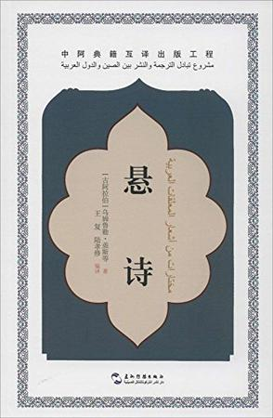
三、阿拉伯文化
2.阿拉伯文化的成就
（1）文学
①“悬诗”：阿拉伯各部落经常派人到麦加附近举行诗歌比赛，比赛中获胜的诗歌会用金水写在布上，，悬挂在克尔白神的墙壁上，名为“悬诗”。
阿拉伯半岛统一前,阿拉伯人每年要到麦加附近举行赛诗会,诗人朗诵自己的作品,获胜的诗用金水抄写在麻布上,挂到古庙的墙上,宛如一串明珠挂在脖子上,人们称之为“悬诗”。
其内容主要反映的是阿拉伯各部落贵族的社会生活状况

Slide 22
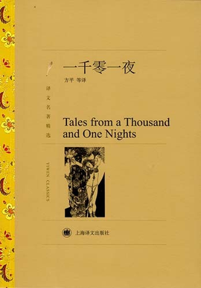
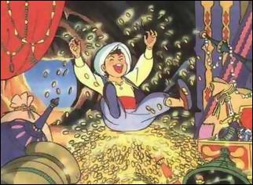
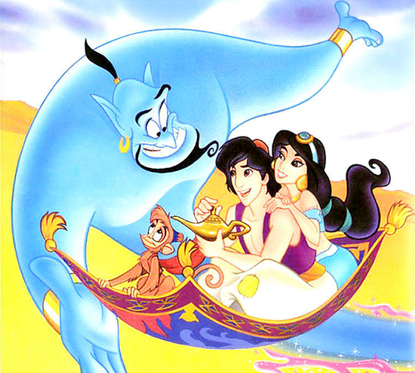
三、阿拉伯文化
2.阿拉伯文化的成就
（1）文学
②故事集《天方夜谭》：又称《一千零一夜》，内容：其中很多故事来源于古埃及和西亚等地的民间传说，通过王后讲故事的形式串联在一起。
影响：《天方夜谭》在中国广泛流传。如《阿里巴巴和四十大盗》、《阿拉丁和神灯》；在西欧，但丁的《神曲》、莎士比亚的《终成眷属》等，都受到《天方夜谭》的影响。
阿里巴巴和四十大盗
阿拉丁神灯

Slide 23
三、阿拉伯文化
2.阿拉伯文化的成就
（1）文学
它促进了欧洲的文艺复兴和近代自然科学的建立，对世界文化的发展功不可没，对世界文学和艺术具有极其重要的影响。
早在十字军东征时，它的一些故事就曾被带回欧洲，在18世纪初，研究东方文化的迦兰首次把叙利亚的一些故事译成法文出版，并由此对法国、英国、德国、俄罗斯、西班牙、意大利和中国等国家的文学艺术产生积极作用，世界文学巨匠伏尔泰、司汤达、拉封丹、薄伽丘、歌德、乔叟等人 ，都曾不止一遍地阅读《一千零一夜》并从中喜获启迪。
同时，它还激发了东西方无数诗人、学者、画家和音乐家的灵感。甚至于格林童话、安徒生童话、普希金的童话故事，都不同程度地受到它的有关内容的影响，中国少数民族哈萨克黑萨故事中，有些是与它雷同的。

Slide 24
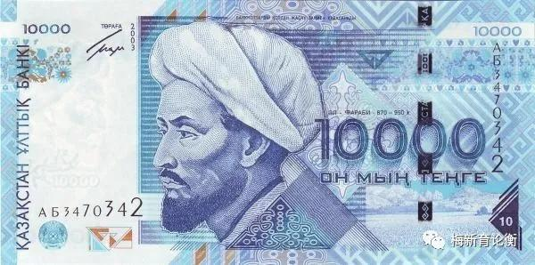
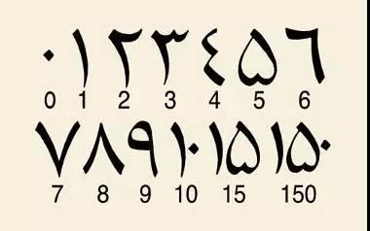
三、阿拉伯文化
2.阿拉伯文化的成就
（2）科学
①数学：伊本·穆萨的《积分和方程计算法》附有800多个实例，代数学发展为独立学科。
②天文学：白塔尼修正了计算太阳和部分行星轨道的方法，证明了发生日环食的可能性。他的《萨比天文历表》传入欧洲后，对欧洲天文学产生很大影响，曾经被哥白尼等人多次引用。
③医学：伊本·西那的《医典》是一部医学百科全书，传入欧洲被译成拉丁语，长期用作医学的标准教科书。
④阿拉伯数字：印度的数字符号经阿拉伯人传入欧洲，至今仍被称为“阿拉伯数字”
伊本·西那
阿拉伯数字

Slide 25
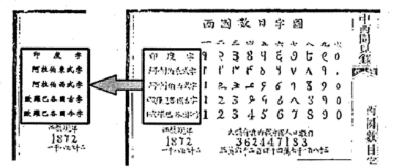
三、阿拉伯文化
阿拉伯数字
阿拉伯数字源于印度，起源时间相当于中国汉代，之后流传于印度周边国家，唐时随着阿拉伯帝国的扩张，传入亚洲、非洲、欧洲部分地区。阿拉伯数字包括东、西两种形式，亚洲用东式，非洲、欧洲用西式。“至北宋则西式字渐传于欧罗巴洲诸国，于是名阿拉伯数目字也。历世微加变体，于今犹未废坠，故市井及数学中咸重之，其法与中华算术字码同类。”
——据《中西闻见录》

Slide 26
三、阿拉伯文化
3.阿拉伯文化的特点与世界价值
“全世界都感谢阿拉伯语在传播中世纪高度发展的阿拉伯科学知识方面所带来的媒体作用……如果没有阿拉伯语这个媒介，得到这些知识是不可想象的，或者说无论如何也不会了解得那么早。
——赫伯特·格特沙尔克《震撼世界的伊斯兰教》
1、融合了东西方的文化的遗产，阿拉伯帝国成为东西方文化交流的桥梁。
2、阿拉伯人对世界文化的传播与交流的贡献：保存并传播了古代文化；阿拉伯人的足迹遍布亚、欧、非三大洲，成为东西方文化沟通的媒介；阿拉伯人不但善于吸收其他文化，而且还在钻研的基础上加以发展，阿拉伯科学形成的过程本身就是东西方的一次大融合。
3、阿拉伯文化的现世价值：关注古代世界优秀文化的发展和传播，深刻认识当下中国举办亚洲文明对话大会的意义和世界文明的多元共生价值。
阿拉伯文化的特点：
（1）既有鲜明的特点，又有很强的包容性。（2）注重把学习和创新结合起来

Slide 27
古代西亚、非洲的文化
问题探究：西亚文明、北非文明、阿拉伯文明的差异
西亚文明
城市文明、
抗争、悲观、
注重现世
北非文明
帝国文明、
乐观、自信
注重来世
阿拉伯文化
东西方文化交流的桥梁

Slide 28
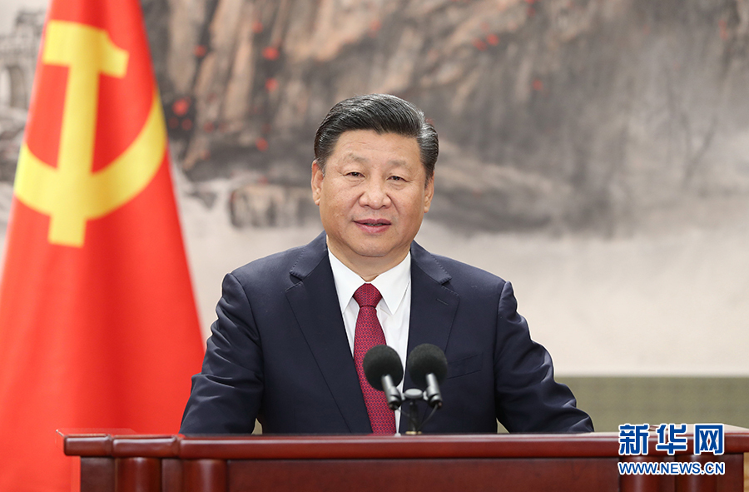
课堂小结：
对不同文明的认识：
每一种文明都扎根于自己的生存土壤，凝聚着一个国家、一个民族的非凡智慧和精神追求，都有自己存在的价值。人类只有肤色语言之别，文明只有姹紫嫣红之别，但绝无高低优劣之分。
文明因多样而交流，因交流而互鉴，因互鉴而发展。我们要加强世界上不同国家、不同民族、不同文化的交流互鉴，共同构建人类命运共同体。

Slide 29
课堂小结
古代埃及：
象形文字；文学（神话、诗歌、哲理故事）；建筑艺术；科学（太阳历；数学；医学）
公元前3500年
公元前3100年
公元前330年
公元
632年
公元
639年
公元1258年
古代西亚：
楔形文字；
文学—《吉尔伽美什》；
艺术—（泥塑雕像）；
法典—《汉谟拉比法典》
阿拉伯文化：
文学：《天方夜谭》；
科学：《积分和方程计算方法》；《萨比天文历表》；《医典》

Slide 30
2022
感谢您的观看！
Thank you for watching

